Slide 1






Технологии искусственного интеллекта

Slide 2


Владимир Васильев
руководитель направления по исследованию данных Сбер

Slide 3
Содержание
1
Машинное обучение – основа технологий ИИ
Разбор классов технологий:
Классический ML
NLP
CV
Process Mining
Ландшафт банка для внедрения технологий ИИ
2
3

Slide 4



Терминология ИИ
Data Science
Data Mining
ML
Классич.
ML
ИИ
NLP
CV
Big Data

Slide 5
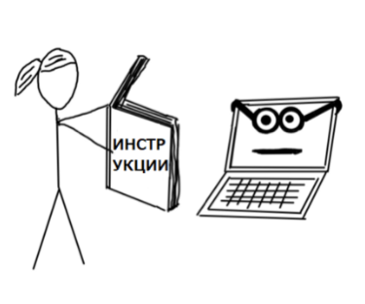
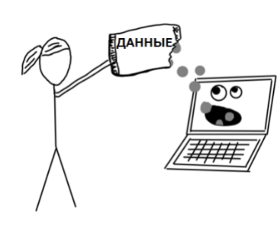
ЧЕМ ИИ ОТЛИЧАЕТСЯ ОТ АВТОМАТИЗАЦИИ
Автоматизация
Искусственный интеллект
Есть набор правил – делай, как указано
Есть много исторических примеров. Я не знаю, как правильно. Придумай сам, как лучше действовать.

Slide 6
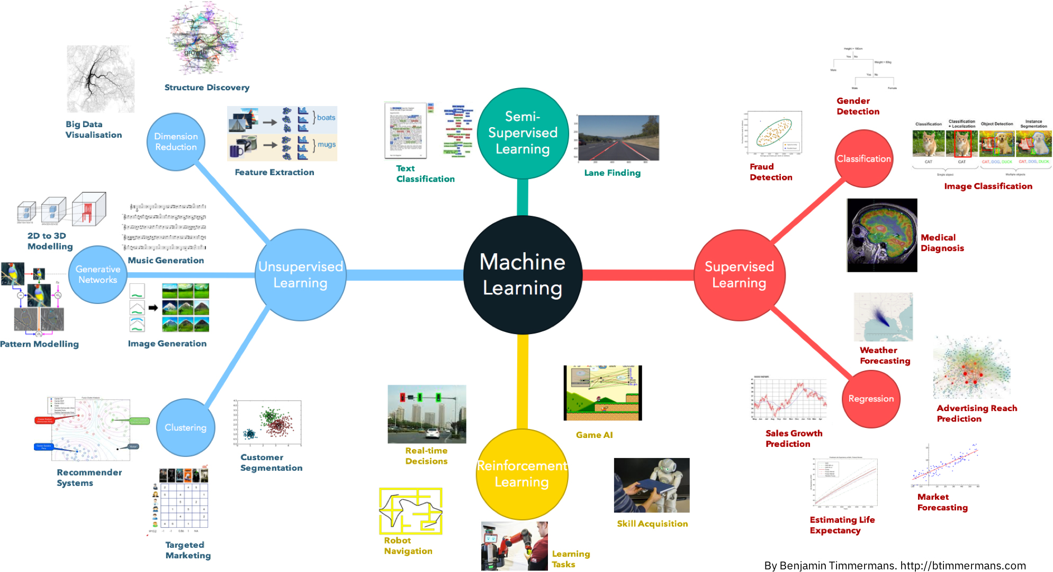
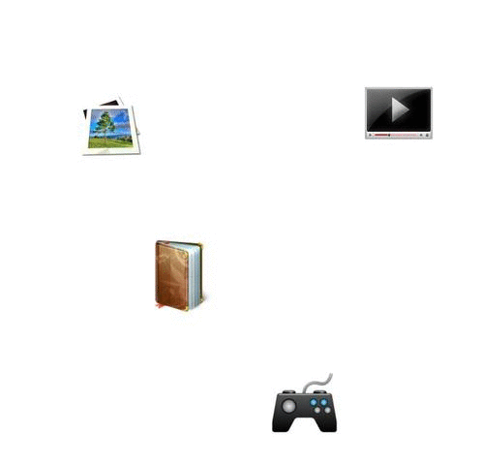
ЧТО ТАКОЕ ML
Снижение размерности
Обучение с частичным привлечением учителя
Классификация
Генеративно-состязательные сети
Обучение без учителя
Обучение с учителем
Регрессия
Кластеризация
Обучение с подкреплением
Notes:
Машинное обучение можно структурировать в следующих разрезах:
1. По способам обучения
2. По типам решаемых задач
3. По областям знаний, в которых нам предстоит решать задачу

Slide 7

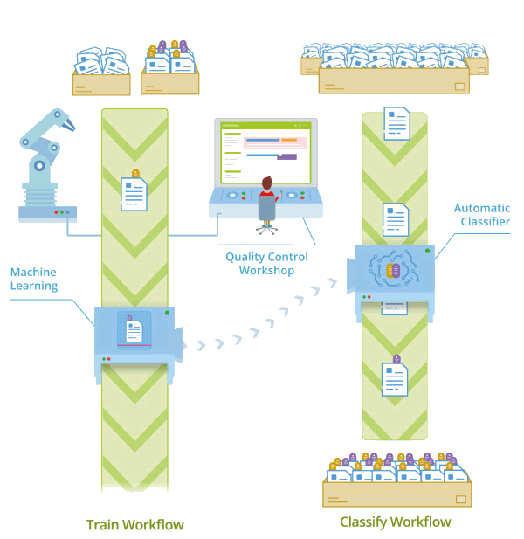
ОБУЧЕНИЕ С УЧИТЕЛЕМ: НУЖНА РАЗМЕТКА ДАННЫХ
СПОСОБЫ ОБУЧЕНИЯ ML
ML

Slide 8
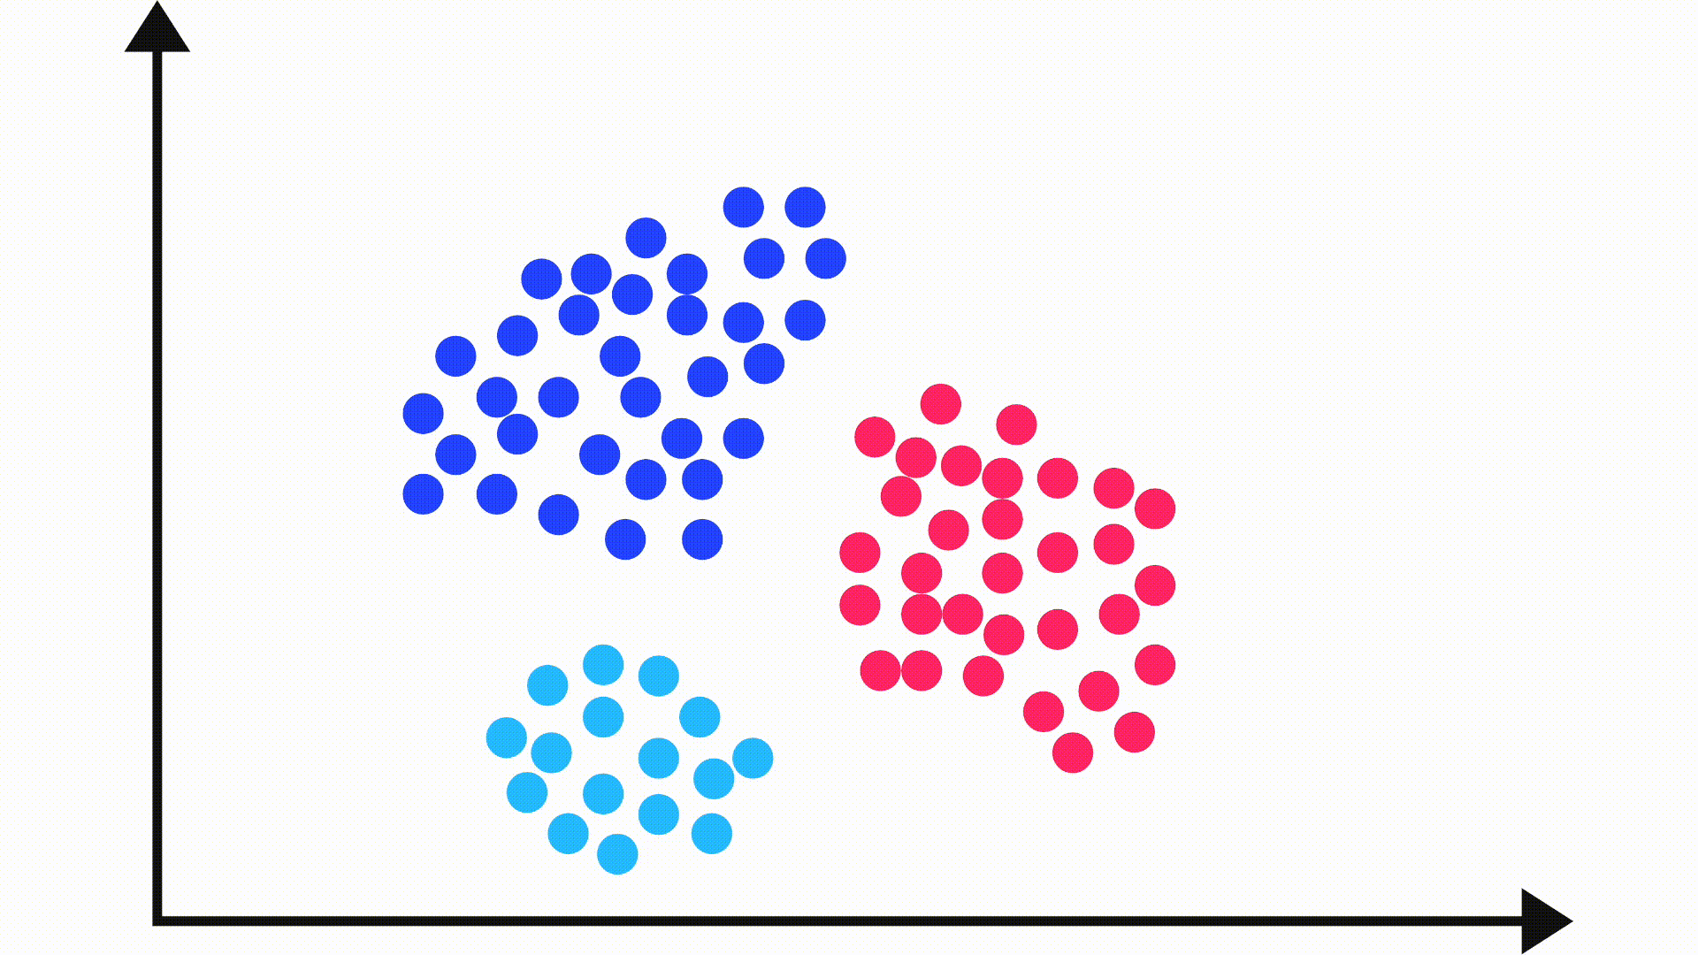
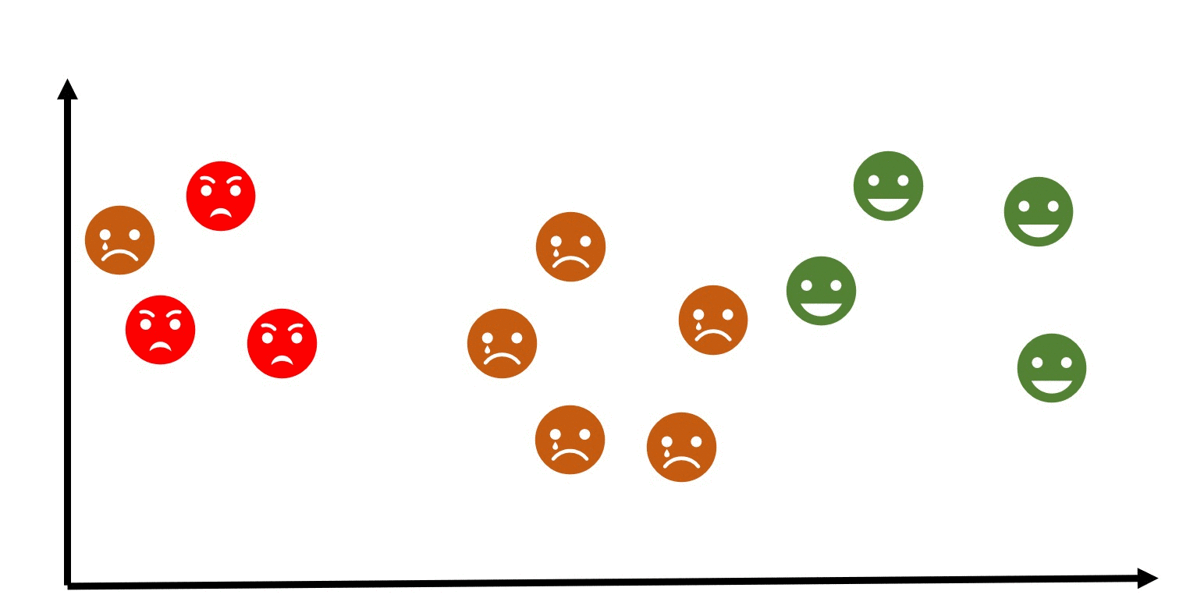
ОБУЧЕНИЕ БЕЗ УЧИТЕЛЯ: РАЗМЕТКА ДАННЫХ НЕ ТРЕБУЕТСЯ
СПОСОБЫ ОБУЧЕНИЯ ML

Slide 9
ТЕХНОЛОГИЧЕСКАЯ КАРТА ML
Снижение размерности
Обучение с частичным привлечением учителя
Классификация
Генеративно-состязательные сети
Обучение без учителя
Обучение с учителем
Регрессия
Кластеризация
Обучение с подкреплением

Slide 10
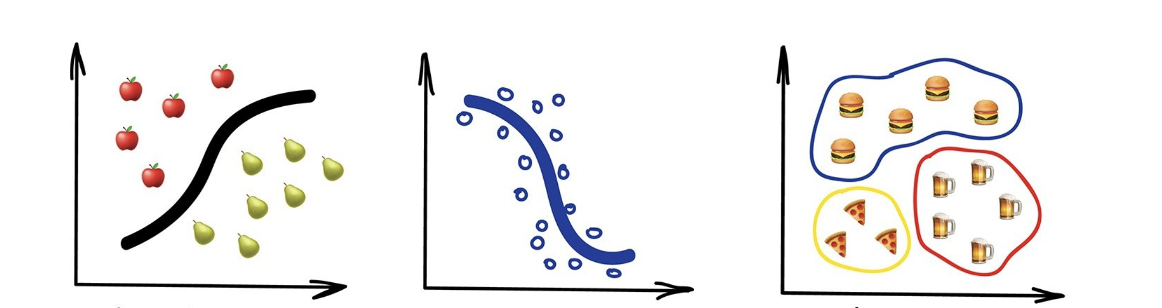
ОСНОВНЫЕ ТИПЫ ЗАДАЧ ML
С учителем
С учителем
Без учителя
Классификация
Регрессия / Прогнозирование
Кластеризация

Slide 11
ПРИМЕРЫ ПРИМЕНЕНИЯ
NLP
CV
ML
Понимание неструктурированных текстов СЭОДО, договоры, платежные документы, заказ-наряды
Понимание изображений и видео Безопасность зон 24x7 и инкассаторов, контроль клининга и строительства
Предсказание исхода событий и принятие решения Заявки на инкассацию, поставки в ВСП
NLP
NLP
ML
Понимание звуков и речи IVR в антифроде, голосовая биометрия
Способность генерировать тексты и речь Чат-боты, голосовые ассистенты
Нахождение структуры и зависимостей в данных Process Mining, Слепок DDoS атаки

Slide 12
КЛАССИЧЕСКИЙ ML

Slide 13
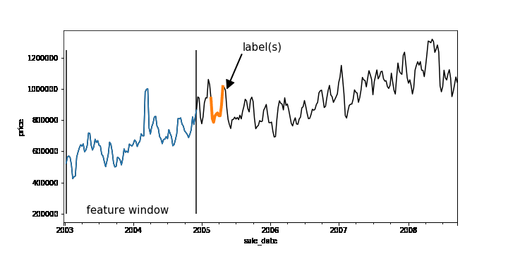
КЛАССИЧЕСКИЙ ML
ПРОГНОЗИРОВАНИЕ ВРЕМЕННЫХ РЯДОВ.
ПРЕДСКАЗЫВАЕМ БУДУЩЕЕ | ФИКСИРУЕМ АНОМАЛИИ
Систематический мониторинг
Регулярный процесс
Регулярное событие
Большая история
ПРИМЕРЫ:
Прогнозирование выбытия имущества со склада, Оптимизация ПВХ
Notes:
Какое-то событие происходит регулярно: раз в час, раз в месяц, 2 раза в неделю
У нас накопилось много исторических данных, мы хотим прогнозировать будущее
Задачи: классификация/прогнозирование
Непрерывный процесс, который системно мониторится

Slide 14
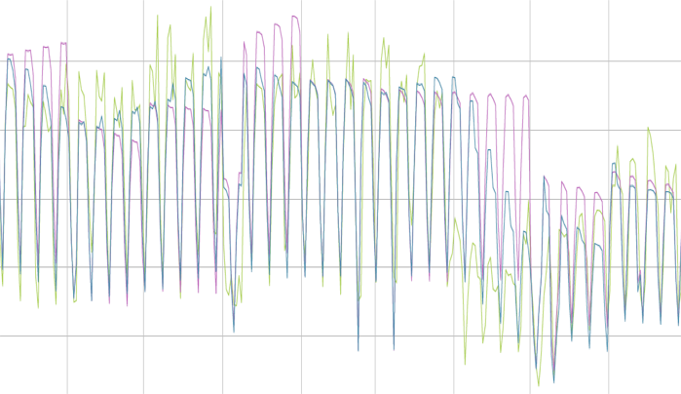
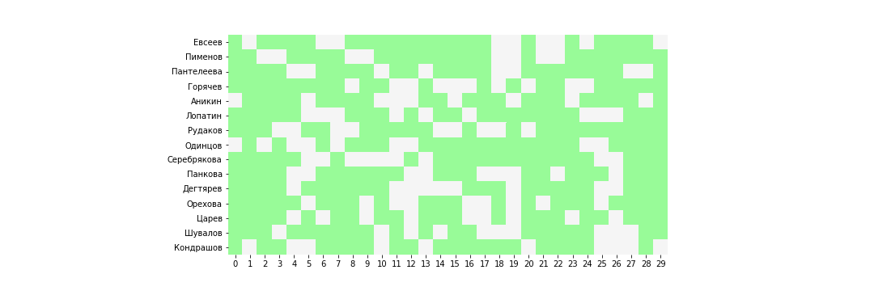
ЧТО ДАЁТ МАШИННОЕ ОБУЧЕНИЕ
ML РАЗРАБАТЫВАЕТ ОПТИМАЛЬНУЮ СТРАТЕГИЮ
ЦУНДО:
Прогнозирование объема приходящих денег в КИЦ для оптимизации нагрузки на сотрудников
РЕЗУЛЬТАТ ЭТАПА 1
РЕЗУЛЬТАТ ЭТАПА 2
Прогноз потребностей
Оптимизация ресурсов

Slide 15
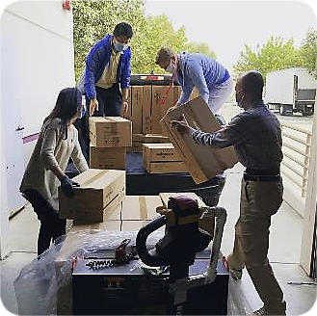


КЛАССИЧЕСКИЙ ML
АВТОПОПОЛНЕНИЕ ТМЦ. НЕРЕГУЛЯРНЫЕ ДАННЫЕ.
Что имеем
Условия
История по тысячам поставок
Характеристики ВСП
Факты по операциям в ВСП
Планы продаж ВСП
Информация с устройств
Информация по сотрудникам
Нерегулярные поставки
Много ВСП без истории
Зависимость от многих факторов, которые непостоянны
Делаем прогноз на основе признаков

Slide 16
NLP

Slide 17





ОБРАБОТКА ЕСТЕСТВЕННОГО ЯЗЫКА
NLP - БОЛЬШЕ ЧЕМ ЧАТБОТЫ
Мониторинг соцсетей и медиа
Автокоррекция и автодополнение текстов (Т9)
Перевод текста
Поиск по неточным описаниям
Контроль спама и фишинга
Выявление фальшивых новостей

Slide 18
ОБРАБОТКА ЕСТЕСТВЕННОГО ЯЗЫКА
РАСПОЗНАВАНИЕ И СОПОСТАВЛЕНИЕ ДОКУМЕНТОВ:
ЧТО ДОЛЖЕН УМЕТЬ ИИ ДЛЯ РЕШЕНИЯ ЗАДАЧИ АВТООПЛАТЫ
Документы
(PDF)
Распознавание текста и структуры документа
Классификация
Извлечение сущностей
Структурированные данные
Notes:
Человек, исходя из типа документов, принимает решения. Он находит реперные слова и по их совокупности и контексту потом принимает решения. А как это делает NLP?

Slide 19
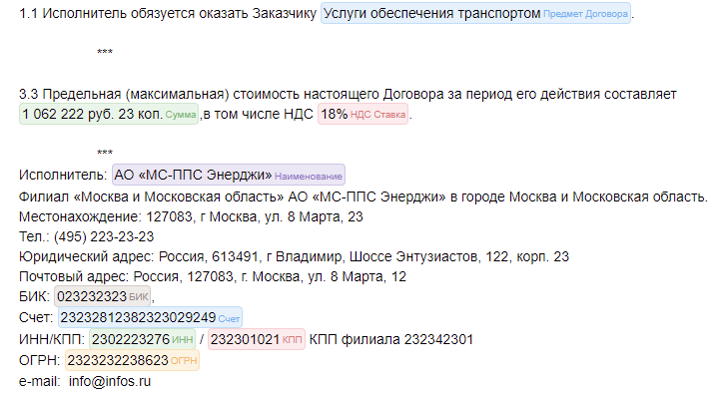
ОБРАБОТКА ЕСТЕСТВЕННОГО ЯЗЫКА
РСД: ИЗВЛЕЧЕНИЕ СУЩНОСТЕЙ ИЗ НЕСТРУКТУРИРОВАННЫХ ДОКУМЕНТОВ
Notes:
Кажется, простая операция – оплатить счёт. Договор сравнить, сумму сравнить.
Что делает человек- открывает договор. Для человека задача рутинная, но интенсивная. А NLP также может понять.

Slide 20
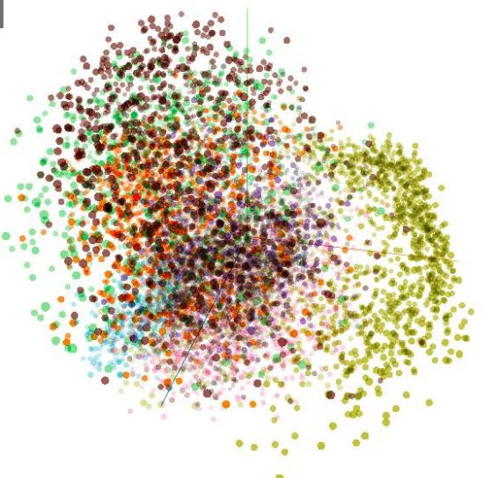
ОБРАБОТКА ЕСТЕСТВЕННОГО ЯЗЫКА
СИНЕРГИЯ В ЗАКУПКАХ: НЕТОЧНОЕ СОПОСТАВЛЕНИЕ НОМЕНКЛАТУРЫ
А/шина 215/75R16С
Кресло для работы
Автошина летняя 215/75 радиальная
Офисный стул
Языковая модель
СКУД
Ноутбук Apple Air 13
Macbook Air 13
Система контроля и управ. дост. б/м
Notes:
Человек, исходя из типа документов, принимает решения. Он находит реперные слова и по их совокупности и контексту потом принимает решения. А как это делает NLP?

Slide 21
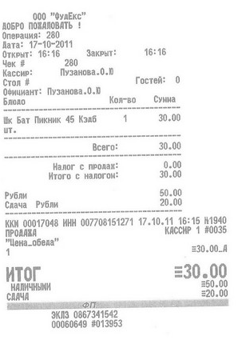
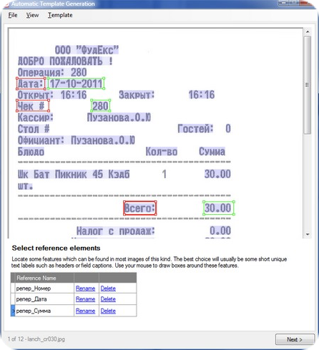
ОБРАБОТКА ЕСТЕСТВЕННОГО ЯЗЫКА
ИЗВЛЕЧЕНИЕ СУЩНОСТЕЙ ИЗ СТРУКТУРИРОВАННЫХ ДОКУМЕНТОВ

Slide 22
ОБРАБОТКА ЕСТЕСТВЕННОГО ЯЗЫКА
ПРИМЕР КЛАССИФИКАЦИИ – ОБЕЗЛИЧИВАНИЕ ДОКУМЕНТОВ
Управляющему директору – начальнику Управления экспертизы кибербезопасности Департамента кибербезопасности И.И. Иванову от и.о. директора Департамента безопасности П.П. Петрова
О согласовании проекта ТЗ. Уважаемый Иван Иванович,
Прошу Вас рассмотреть и при отсутствии замечаний согласовать техническое задание на предоставление услуги технической поддержки (сопровождения) программного обеспечения. Приложение: файл ТЗ на ТП Документ.docx
Управляющему директору начальнику Управления экспертизы кибербезопасности Департамента кибербезопасности fio от и.о. директора Департамента безопасности fio
согласование проекта тз. Уважаемый fio,
Прошу рассмотреть отсутствии замечаний согласовать техническое задание предоставление услуги технической поддержки сопровождения программного обеспечения. Приложение файл тз тп документ docx
Конфиденциально 87% Не конфиденциально: 13%

Slide 23
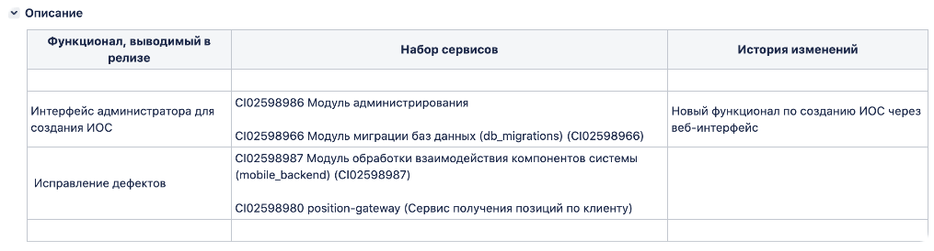
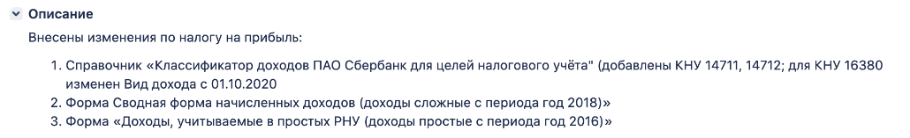
ОБРАБОТКА ЕСТЕСТВЕННОГО ЯЗЫКА
ПРИМЕР КЛАССИФИКАЦИИ – МАРШРУТИЗАЦИЯ ПО ЭКСПЕРТАМ УЭК НА ПСИ
Иванов И.И.
Не требуется участие

Slide 24
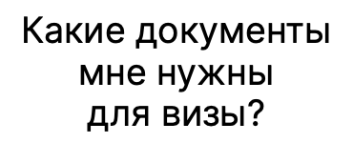
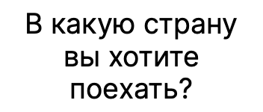


ОБРАБОТКА ЕСТЕСТВЕННОГО ЯЗЫКА
ВИРТУАЛЬНЫЙ АССИСТЕНТ – ТИПИЧНЫЙ ПРИМЕР ПРИМЕНЕНИЯ NLP
Понимание запроса
Хватает ли информации для ответа?
Ответ
или запрос информации
Нужно ответить по типу справки
Нужно уточнить страну
Сгенерировать текст вопроса для уточнения страны

Slide 25
ВОЗМОЖНОСТИ ПА ДЛЯ МОЕГО ПРОЦЕССА
Ассистент оформления пропуска на допуск к объектам банка
Ассистент сервиса «Все финансы»
ДБ
Помогает заменить пропуск при утрате, порче или смене ФИО; изменить уровень доступа к этажу или помещению; оформить пропуск новому сотруднику для доступа на объект Банка.
Помогает сотрудникам ВСП правильно сделать заявку в случае нехватки наличности, заявку касательно качества купюр, а также собирать обратную связь по сервису.
ЦУНДО
Ассистент формирования заказа и помощи поставщикам
Ассистент поиска документов
ЦС
Помогает внутреннему клиенту определить текущий статус и местонахождение входящего или исходящего документа.
Консультирует внутренних и внешних клиентов, помогает при работе поставщиков на портале, а также при формировании заказа и отслеживании статусов
ДУД

Slide 26
COMPUTER VISION

Slide 27
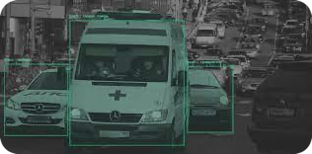
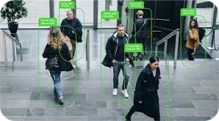
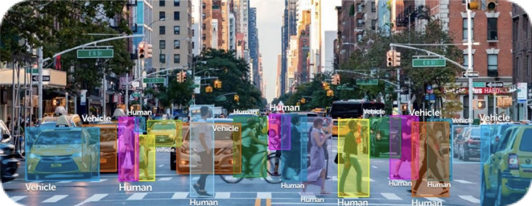
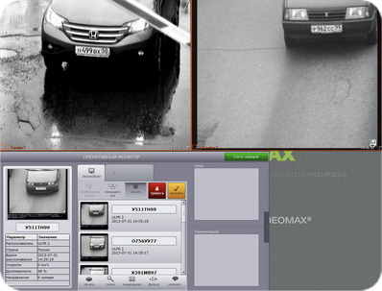
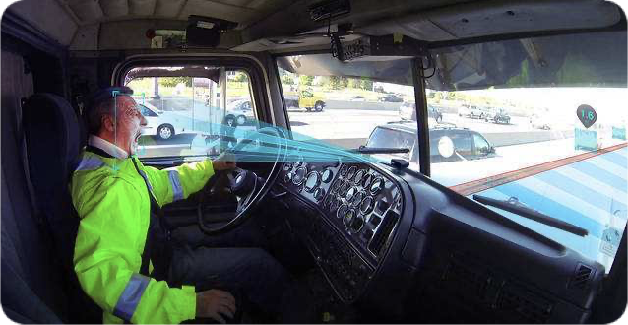
МОДЕЛИ CV

Slide 28
Поговорим про карьеру?

Slide 29

Оставьте обратную связь
по итогам встречи
Вебинар в анкете: Название: Технологии ИИ от Сбера
Ведущий: Владимир Васильев
ссылка

